Slide 1
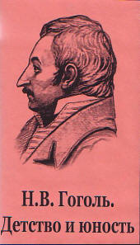
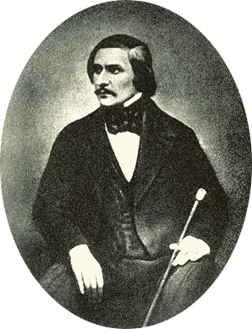
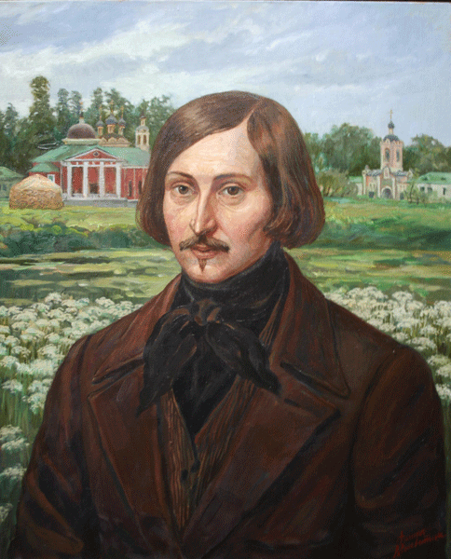
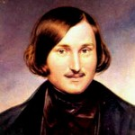
Презентация на тему: Жизнь и творчество Н. В. Гоголя
Выполнил ученик
МОУ лицея№103
.8 класса «А»
Шевцов Роман
Учитель Баранова С.С.

Slide 2
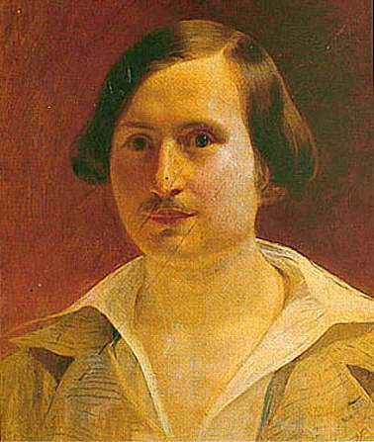
Николай Васильевич Гоголь
Родился 1 апреля 1809 года в местечке Великие Сорочинцы Миргородского уезда Полтавской губернии в семье помещика. У Гоголей было свыше 1000 десятин земли и около 400 душ крепостных. В семье было шестеро детей: помимо Николая. Детские годы Гоголь провел в имении родителей Васильевке (другое название - Яновщина). В детстве Гоголь писал стихи. Мать проявляла большую заботу о религиозном воспитании сына. В мае 1821 поступил в гимназию высших наук в Нежине. Здесь он занимается живописью, участвует в спектаклях - как художник-декоратор и как актер, причем с особенным успехом исполняет комические роли. Пробует себя и в различных литературных жанрах (пишет элегические стихотворения, трагедии, историческую поэму, повесть). Тогда же пишет сатиру "Нечто о Нежине, или Дуракам закон не писан" (не сохранилась).

Slide 3
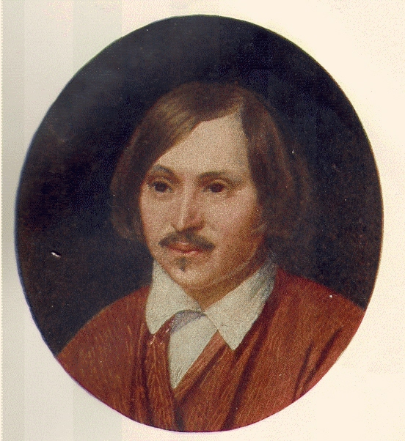
Однако мысль о писательстве еще "не всходила на ум" Гоголю, все его устремления связаны со "службой государственной", он мечтает о юридической карьере. Окончив гимназию в 1828, Гоголь в декабре вместе с другим выпускником А. С. Данилевским (1809-1888), едет в Петербург. Испытывая денежные затруднения, безуспешно хлопоча о месте, Гоголь делает первые литературные пробы: в начале 1829 появляется стихотворение "Италия", а весной того же года под псевдонимом "В. Алов" Гоголь печатает "идиллию в картинах" "Ганц Кюхельгартен". Поэма вызвала резкие и насмешливые отзывы. В июле 1829 он сжигает нераспроданные экземпляры книги и внезапно уезжает за границу, в Германию, а к концу сентября почти столь же внезапно возвращается в Петербург.

Slide 4
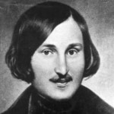
В конце 1829 ему удается определиться на службу в департамент государственного хозяйства и публичных зданий Министерства внутренних дел. Пребывание в канцеляриях вызвало у Гоголя глубокое разочарование в "службе государственной", но зато снабдило богатым материалом для будущих произведений, запечатлевших чиновничий быт и функционирование государственной машины. К этому времени Гоголь все больше времени уделяет литературной работе. Вслед за первой повестью "Бисаврюк, или Вечер накануне Ивана Купала" (1830) Гоголь печатает ряд художественных произведений и статей. Повесть "Женщина" стала первым произведением, подписанным настоящей фамилией автора. Гоголь знакомится с Жуковским, П. А. Плетнёвым, Пушкиным. Гоголь часто бывает в Царском Селе у Пушкина и Жуковского; выполняет поручения по изданию "Повестей Белкина". Материальное положение Гоголя упрочивается благодаря педагогической работе: он дает частные уроки, а с марта 1831 по ходатайству Плетнёва становится преподавателем истории в Патриотическом институте.

Slide 5
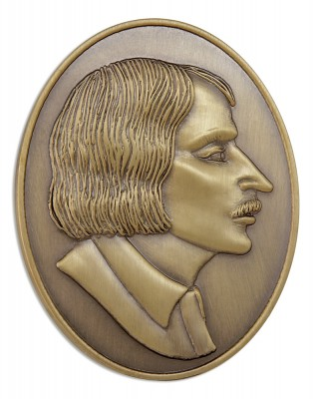
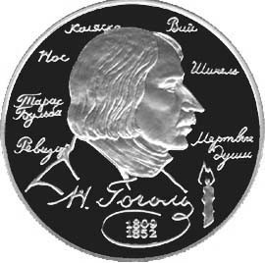
В этот период выходят в свет "Вечера на хуторе близ Диканьки" (1831-1832). Они вызвали почти всеобщее восхищение. Гоголь в июне 1832 приезжает в Москву знаменитым писателем. Следующий, 1833, год для Гоголя - один из самых напряженных, исполненный мучительных поисков дальнейшего пути. Одновременно с педагогической работой и трудами по истории, он в глубокой тайне пишет повести, составившие два последующих его сборника - "Миргород" и "Арабески".

Slide 6
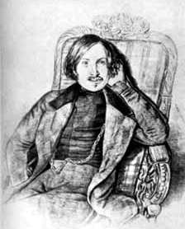
Осенью 1835 он принимается за написание "Ревизора", сюжет которого подсказан был Пушкиным. Премьера пьесы состоялась 19 апреля. 25 мая - премьера в Москве, в Малом театре. В июне 1836 Гоголь уезжает из Петербурга в Германию (в общей сложности он прожил за границей около 12 лет). Конец лета и осень проводит в Швейцарии, где принимается за роман "Мертвые души". Сюжет был также подсказан Пушкиным. В ноябре 1836 Гоголь переезжает в Париж. Здесь в феврале 1837, в разгар работы над "Мертвыми душами", он получает потрясшее его известие о гибели Пушкина. В приступе "невыразимой тоски" и горечи Гоголь ощущает "нынешний труд" как "священное завещание" поэта.
В мае "Похождения Чичикова, или Мертвые души" (т. 1, М., 1842) вышли в свет. Трехлетие (1842-1845), последовавшее после отъезда писателя за границу, - период напряженной и трудной работы над 2-м "Мертвых душ". Написание "Мертвых душ" идет чрезвычайно трудно, с большими остановками. Работа несколько оживилась с переездом в Ниццу, где Гоголь провел зиму 1843-1844. Гоголь заставляет себя писать, преодолевая душевную усталость и творческие сомнения. Процесс написания поэмы все более превращается в процесс жизнестроения себя.

Slide 7
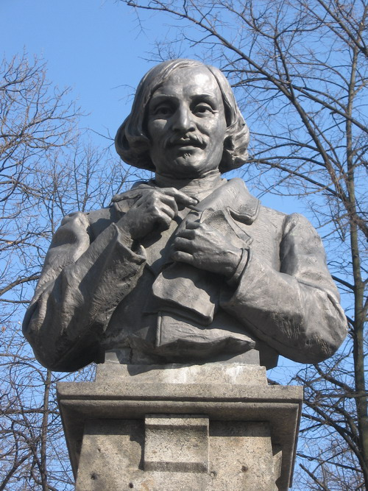
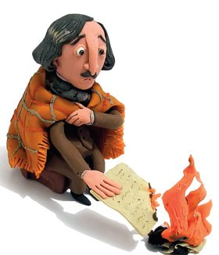
В начале 1845 у Гоголя появляются признаки нового душевного кризиса. Писатель едет для отдыха и "восстановления сил" в Париж, но в марте возвращается во Франкфурт. Начинается полоса лечения и консультаций с различными медицинскими знаменитостями. В конце июня или в начале июля 1845, в состоянии резкого обострения болезни, Гоголь сжигает рукопись 2-го тома. Впоследствии (в "Четырех письмах к разным лицам по поводу «Мертвых душ" - "Выбранные места") Гоголь объяснил этот шаг тем, что в книге недостаточно ясно были показаны "пути и дороги" к идеалу. И начинает работу заново.
Лето и раннюю осень проводит в Васильевке, продолжает работу над 2-м томом. В 1852 г. Гоголь сообщает друзьям, что 2-й том "совершенно окончен". Но в последних числах месяца явственно обнаружились признаки нового кризиса. Его терзает предчувствие близкой смерти. В конце января - начале февраля Гоголь встречается с приехавшим в Москву отцом Матвеем (Константиновским); содержание их бесед осталось неизвестным, но свидетельства того, что отец Матвей советовал уничтожить часть глав поэмы, мотивируя этот шаг их вредным влиянием, какое они будут иметь. 7 февраля Гоголь исповедуется и причащается, а в ночь с 11 на 12 сжигает беловую рукопись 2-го тома (сохранилось в неполном виде лишь 5 глав, относящихся к различным черновым редакциям; опубликованы 1855).

Slide 8
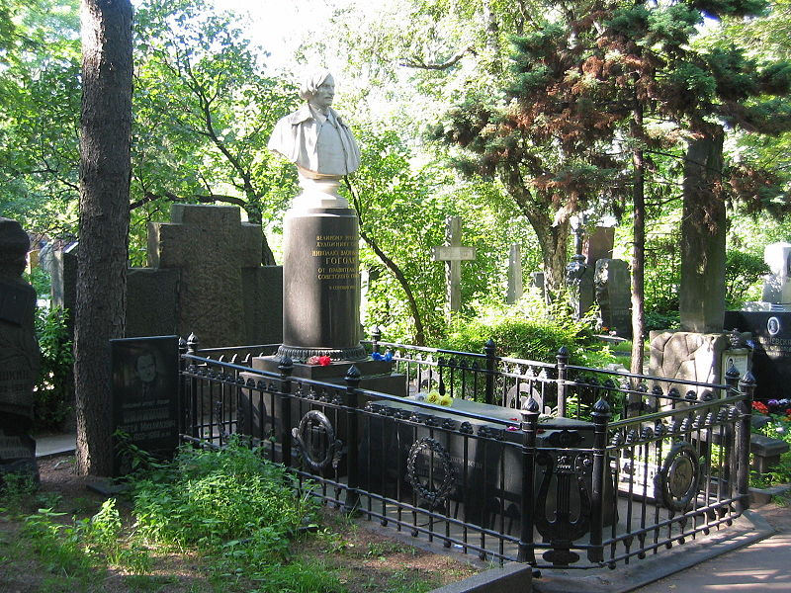
21 февраля утром Гоголь умер в своей последней квартире в доме Талызина в Москве.

